Slide 1
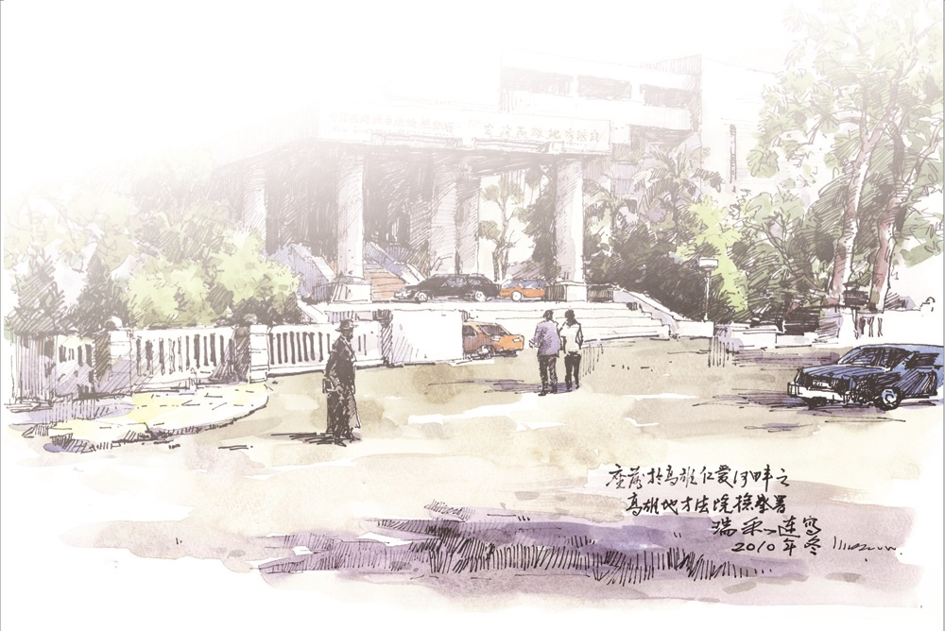
真誠 包容 懺悔
修復式司法

Slide 2
什麼是修復式司法
讓被害人走出傷痛，獲得彌補，讓加害人認知犯罪所造成的傷害，真誠地認錯悔改、承擔責任，不再繼續犯罪，回歸社會的接納。

Slide 3
主張處理犯罪事件不應只從法律觀點，而是也應從「社會衝突」、「人際關係間的衝突」觀點來解決犯罪事件。
強調「社會關係」的修復，亦即當事者雙方的權利、尊嚴應得到滿足，個人、團體與社區已損壞的關係亦得到應有的修復。
換言之，社會復歸不只加害人，連同被害者及社區均需復歸的刑事政策理念－－在國家制度保障下，透過任一方都不吃虧的程序，讓各方當事人早日回歸正常生活。

Slide 4
若要參加，需要做些什麼
修復式司法的流程
向地檢署申請
修復促進者聯繫
個別
會談
雙方
會談
對話
結束
紀錄回覆地檢署

